Slide 1
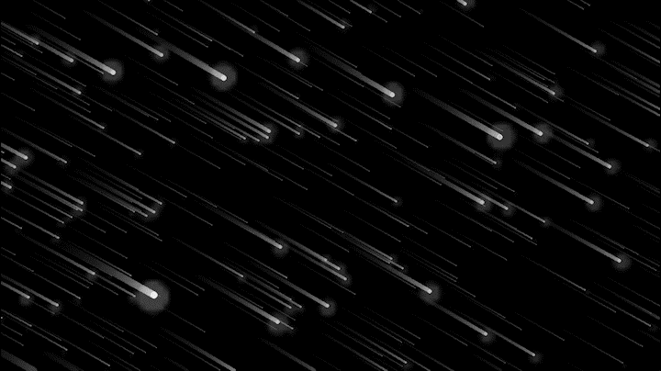
Sky drip

Slide 2
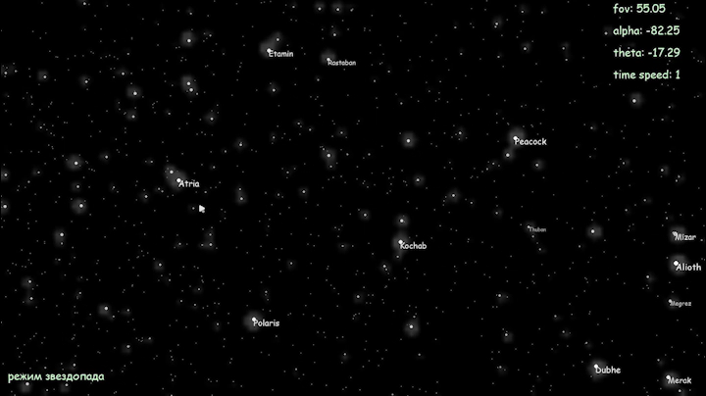
интерактивная карта звездного неба

Slide 3
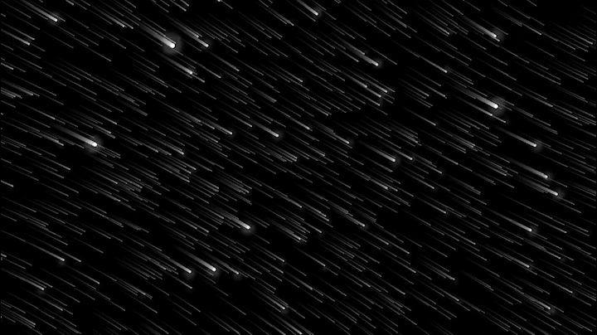
И красивый звездопад)

Slide 4
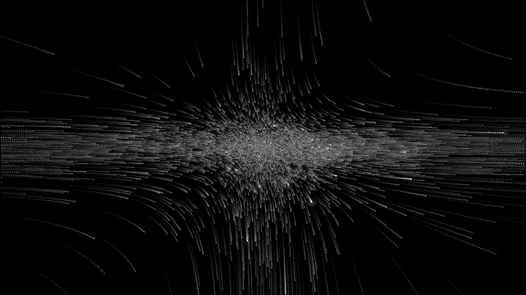
Над проектом работали: Фомичева Светлана – тимлид, а так же всего понемногу
Куруц Алексей – графика, презентация
Кудряшов Александр – работа с данными, рефакторинг
В характере, в манерах, в стиле, во всем прекрасное — это простота.

